Slide 1
Курсько-Орловська наступальна операція
Друга Світова війна

Slide 2
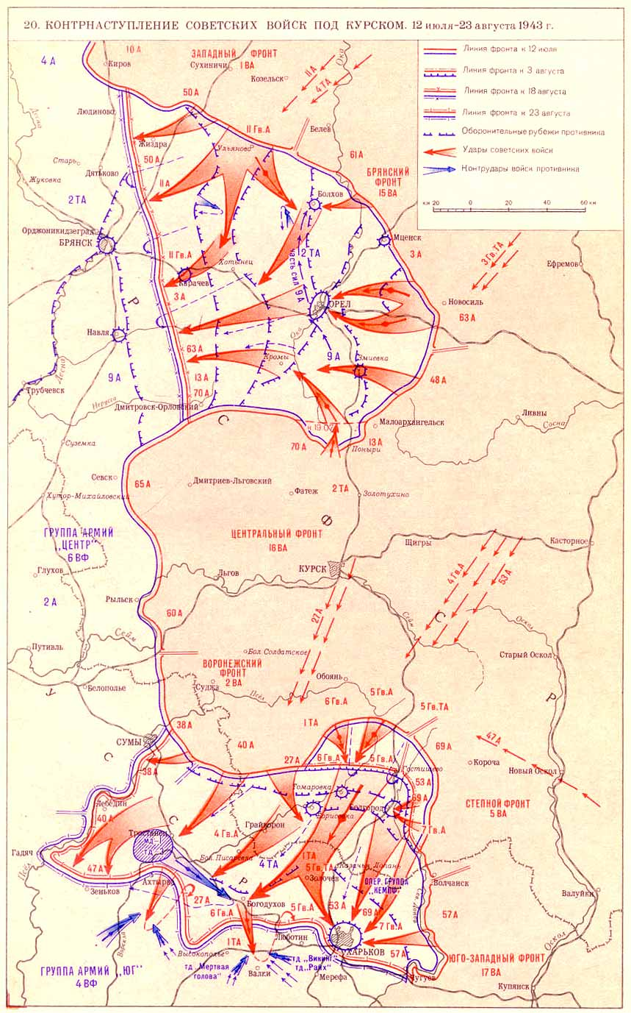
Сімдесят років тому, 23 серпня 1943 року, завершилася Курська битва. Перемога радянських військ на Курській дузі стала вирішальною і забезпечила перелом у ході Другої світової війни. Урочистості, присвячені 70-річчю Курської битви, проходять на всій території колишнього СРСР.

Slide 3
Наслідки оборони Сталінграда:
Після Сталінградської битви Червона армія й Вермахт "зализували рани"
Червоній армії не вистачало ресурсів для проведення 100% вдалого контрнаступу
Хоч німецькій армії вдалося завдати радянським військам важкий удар на південному заході і повернути нещодавно звільнений Харків, вести більш активні та успішні наступальні операції Німеччина була не в змозі

Slide 4
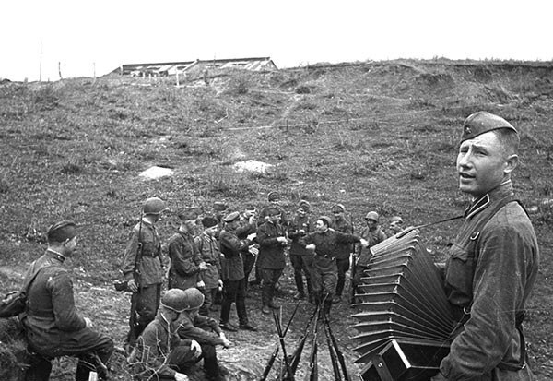
Підготовка німецьких та радянських військ до Курсько-Орловського наступу
Найвигіднішим для фашистських військ був наступ на Курсько-Орловському виступі (де Червона армія вклинилася на 150 кілометрів вглиб німецького фронту)
Гітлер назвав майбутню операцію «Цитадель». Планував фельдмаршал фон Манштейн. Саме він згодом назвав поразку під Курською дугою «крахом вермахту».
Верховне командування Червоної армії також вважало, що Курський напрямок стане головним у літній кампанії.
Необхідно було побудувати оборонні рубежі й наростити сили і кошти не тільки для оборони, але й для наступу - саме ця фаза була визначальною.

Slide 5
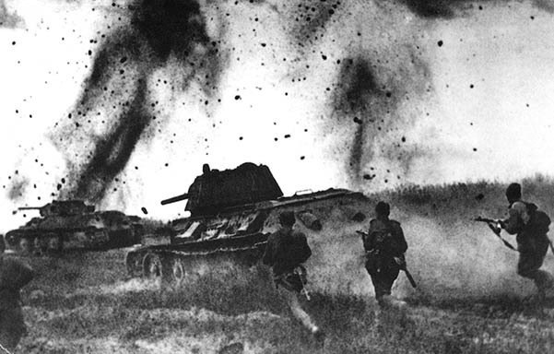
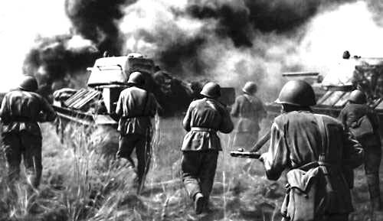
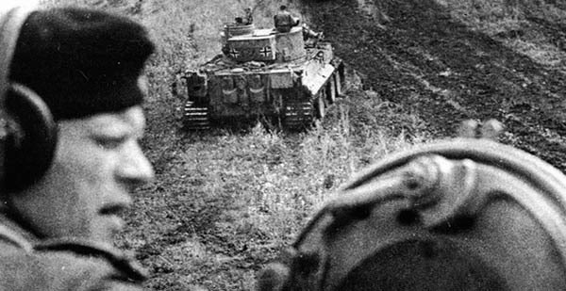
Воєнні дії
В перші дні битви (з 5 липня) стало ясно, що фашистські війська зосередили головні сили на півдні.
12 липня – елітні танкові дивізії СС і радянські гвардійці-танкісти зійшлися в лобовому бою біля села Прохорівка. Більше тисячі танків з обох сторін брали участь у битві. Втрати були величезними.
5 серпня – звільнили Бєлгород.
11 серпня – блокували залізницю Харків—Полтава і впритул підійшли до Харківського оборонного обводу. Контрнаступ німецьких військ був відбитий.
23 серпня – оволодівши Харковом, радянські війська нависли над донбасівським угрупованням противника.

Slide 6
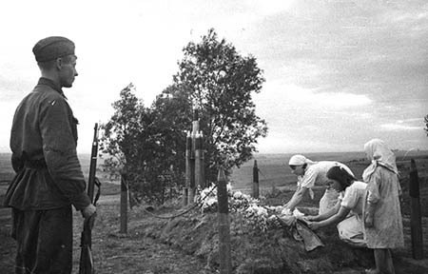
Результати і Наслідки
У битві брали участь близько двох мільйонів осіб, шість тисяч танків, чотири тисячі літаків.
Cтратегічна ініціатива повністю прейшла до СРСР
Офіційно вважається, що битва закінчилася 23 серпня, тривала 49 днів з 1418, які тривала Велика Вітчизняна війна
Вже у вересні війська Воронезького фронту вийшли до Дніпра, а 6 листопада було звільнено столицю України - Київ.

Slide 7
Дякуємо за увагу!

